Slide 1


4- KATILARIN TEKNİK RESMİNİ ALMA
4.1. GÖRÜNÜŞ ÇIKARMA
KATILARIN TEKNİK RESMİNİ ALMA
11.Hafta
Makine ve Tasarım Teknolojisi Alanı
Makine ve Tasarım Teknolojisi Alanı

Slide 2
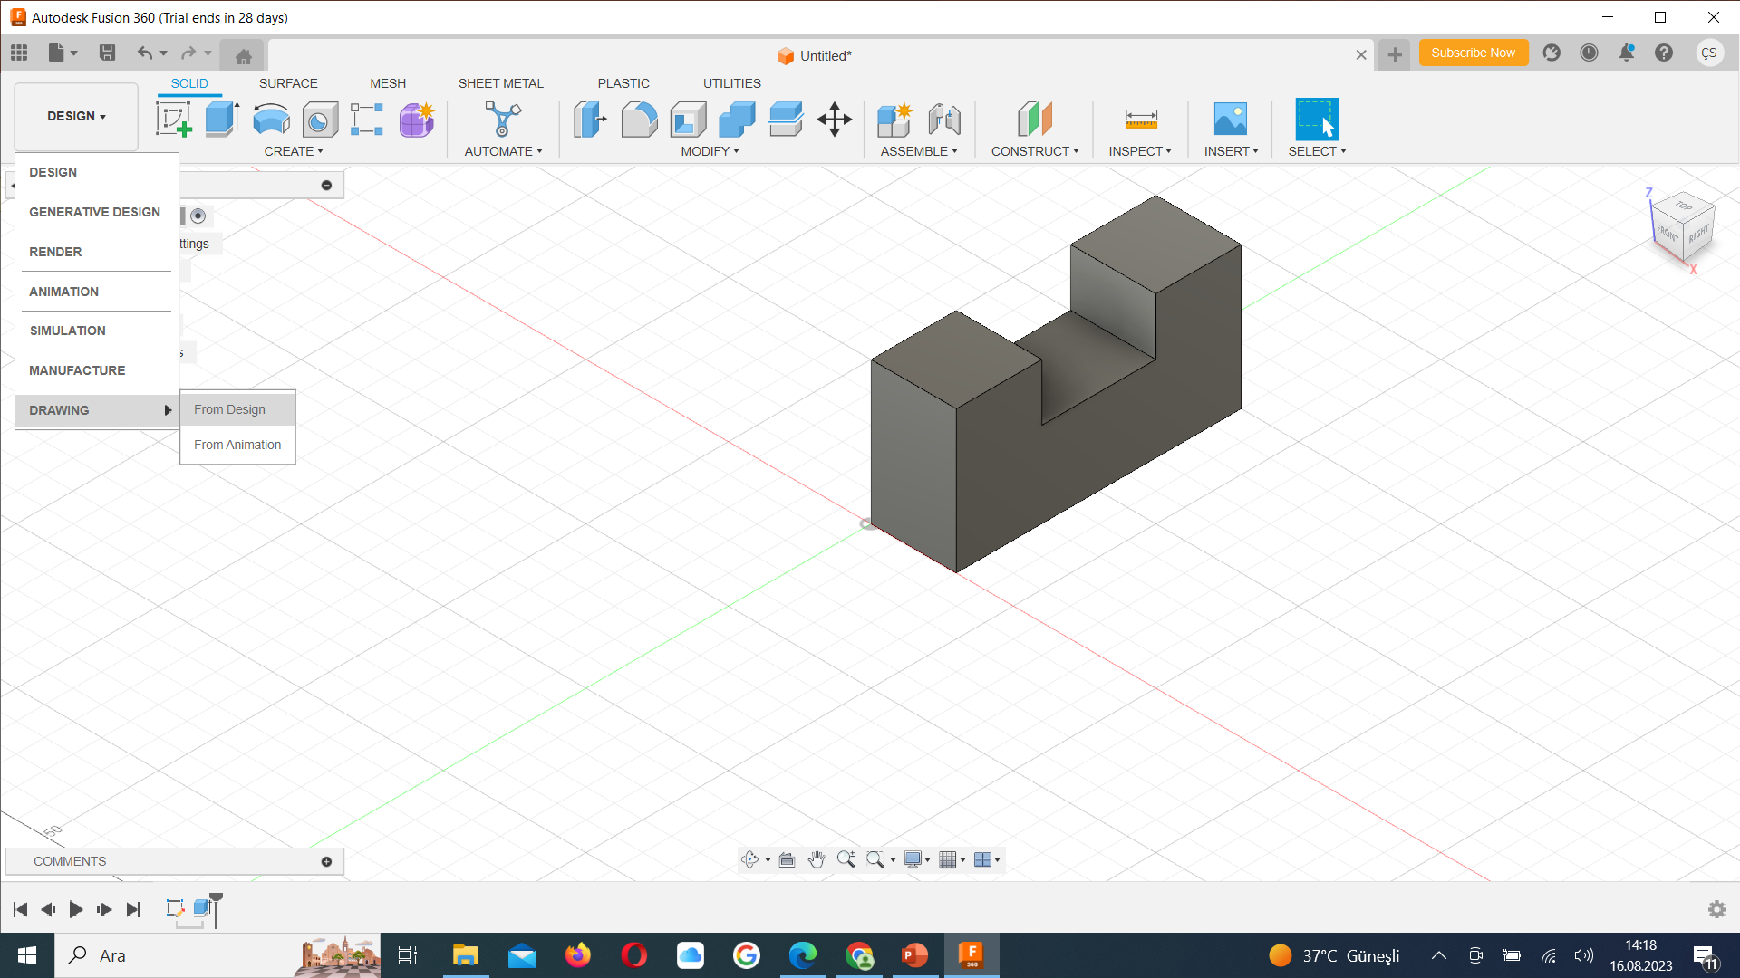
KATILARIN TEKNİK RESMİNİ ALMA
4- KATILARIN TEKNİK RESMİNİ ALMA
CAD ortamında tasarlanan ürünlerin ölçülerini, biçimlerini, toleranslarını ve teknik özelliklerini göstermek için teknik resim ortamına aktarılması gerekir.
Teknik Resim: Üretilmek istenilen bir cismin biçimini görünüşlerle belirttikten sonra ölçülerini, yüzey kalitelerini, toleranslarını ve diğer teknik özelliklerini belirli standartlar çerçevesinde gösterilmesidir.
Fusion 360 programında tasarlanan ürünlerin teknik resimlerini almak için DRAWING araç çubuğu kullanılır.
Tasarımdan ya da animasyon sahnelerinden teknik resim almak için iki seçenek bulunur. Genel olarak From Drawing seçeneği kullanılır

Slide 3
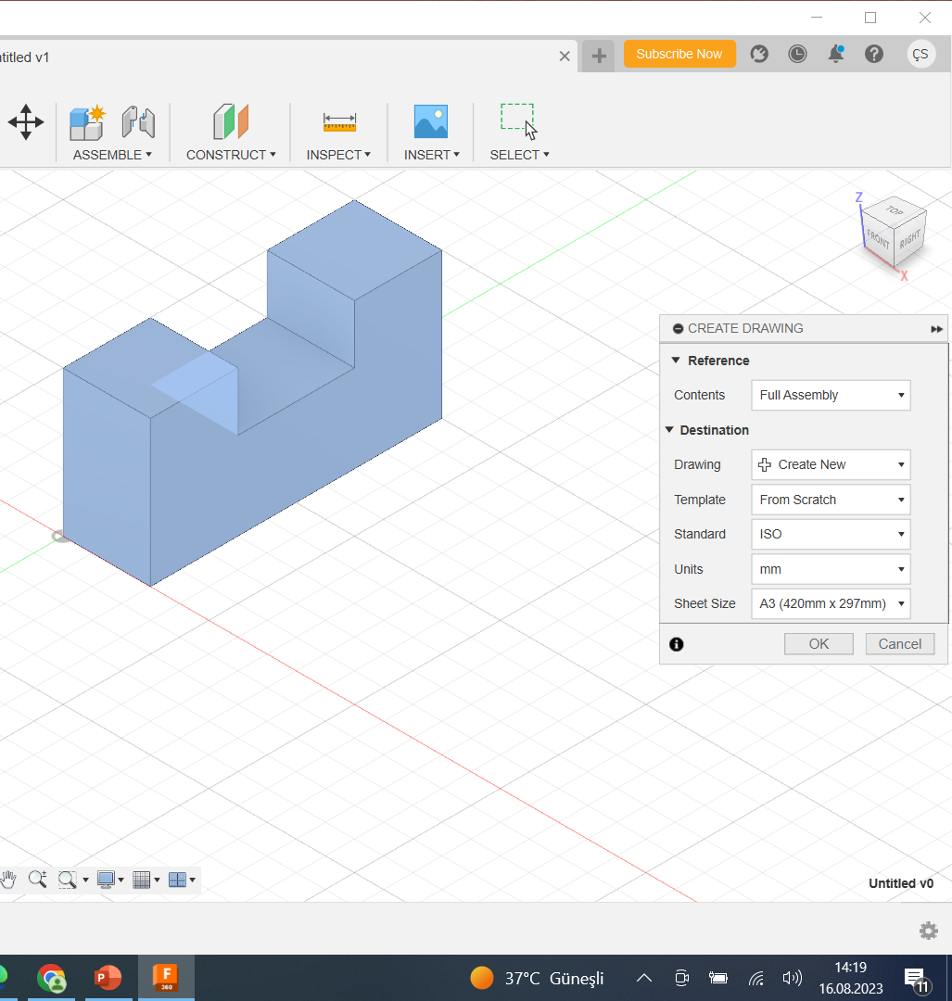
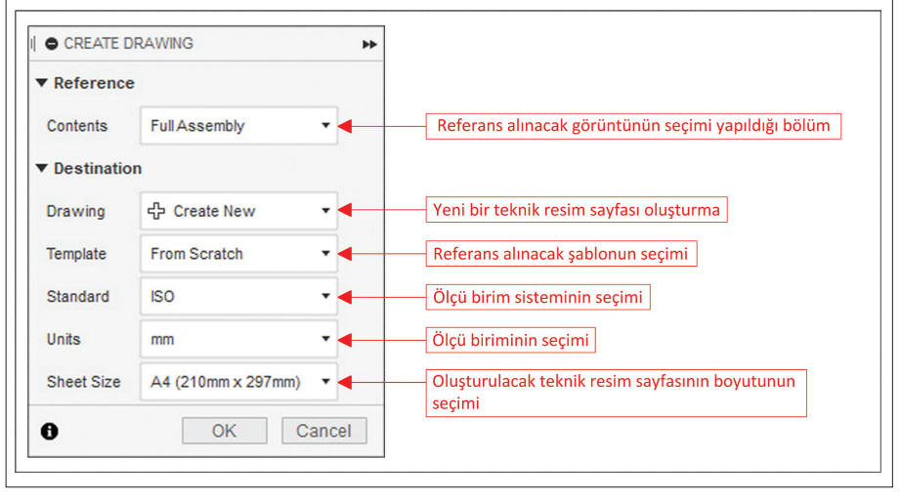
Katıların Montajı
From Drawing seçeneği sonucu ekran gelen diyalog kutuları görünmektedir

Slide 4
Katıların Montajı
Üç farklı seçenek vardır. Bunlar:
1) Full Assembly: Ekranda bulunan bütün tasarımlar seçilir.
2) Visible Only: Sadece görünen tasarımlar seçilir.
3) Select: Sadece seçilen parça/parçalar seçilir.
Montaj parçalarının ayrı ayrı çalışma sayfalarında çizilip montajın ayrı bir çalışma sayfasında yapıldığı durumlarda parça ve montaj teknik resimleri için Full Assembly komutu kullanılır.
Montaj parçalarının tek bir dosya içinde yapılmış olduğu durumlarda parçaların teknik resimlerinin alınması gerektiği durumlarda Select seçeneği ile parçalar tek tek seçilir.
Montajın teknik resmi ise Full Assembly seçeneği ile alınır.
Template bölümünde standart gelen şablon haricinde kullanıcı tanımlı şablonlarda kullanılabilir.
Kullanıcı tanımlı şablon oluşturabilmek için dosya denetim açılır menüsünün altında bulunan New Drawing Template komutu kullanılır.
Oluşturulmak istenen şablonda amaca uygun etiket eklenebilir ve istenen kenar boşlukları verilebilir.
Sheet Size bölümünde belirecek olan sayfa boyutları üst kısımda belirlenen ölçü standardına göre
farklılık gösterir. ASME seçildiğinde sayfa boyutları inç ölçü sistemine göre ISO seçildiğinde ise metrik ölçü sistemine göre sıralanacaktır. İstenen kâğıt ölçüsü seçilip OK tuşuna basıldığında teknik resim oluşturulmak üzere teknik resim sayfası ekrana gelecektir.

Slide 5
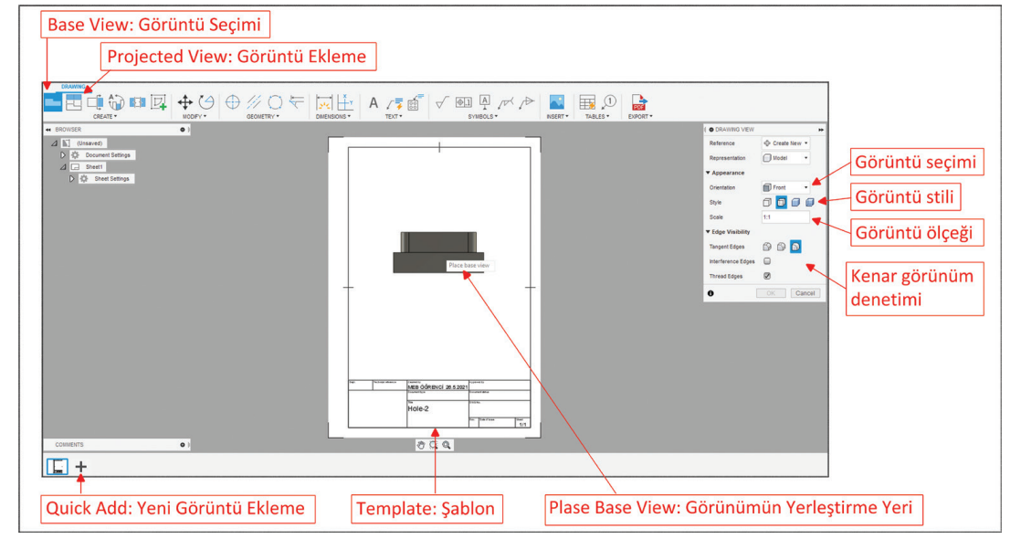
Katıların Montajı

Slide 6
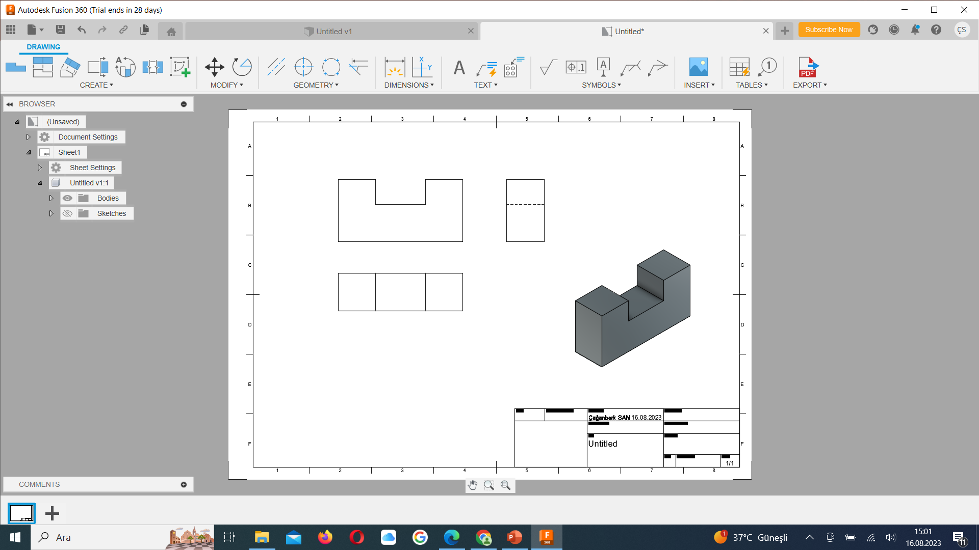
Katıların Montajı

Slide 7
Katıların Montajı
1) Verilen ölçülere göre parça DESIGN ortamında çizilir (a).
2) Teknik resim sayfası elde etmek için DRAWING bölümünden From Desing komutu seçilir ve açılan diyalog kutusunun Sheet Size bölümünden A4 (210mmx297mm) kâğıt boyutu seçilir ve OK tuşuna basılır (b).
3) Açılan dikey A4 kâğıdı içine önden görünüş olarak tespit edilen görünüş uygun yere yerleştirilir (c).
4) Projected View komutu çalıştırılır ve önden görünüş seçilip üstten görünüş elde etmek için alt kısma doğru görüntü hareket ettirilir ve farenin sol tuşuna basarak yerleştirilir (d).
5) Projected View komutundan çıkmadan fereyi önden görünüşün sağ tarafına hareket ettirilerek yan görünüş elde edilir (e).
6) Projected View komutundayken fare ile sağ alt tarafa doğru hareket ettirilerek izometrik görünüş yerleştirilir (f) ve ENTER tuşuna basılır (g).
7) İzometrik görünüş üzerine farenin sol tuşu ile iki kez basılır ve açılan diyalog kutusundan görüntü stili gölgeli ve kenarlıklı olarak değiştirilir (h).

Slide 8
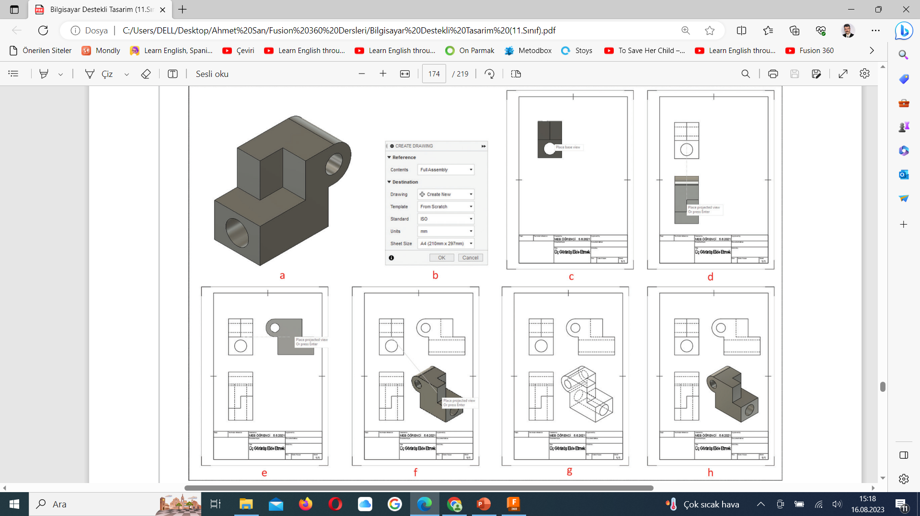
Katıların Montajı

Slide 9
Katıların Montajı

